Slide 1
第3周研讨 题目4

Slide 2
题目4
请说明school数据库中各表的主键和外键。
同时说明：在学生表中的dept_id字段输入“04”或在院系表中删除dept_id为“01”记录，会有什么结果？为什么？

Slide 3
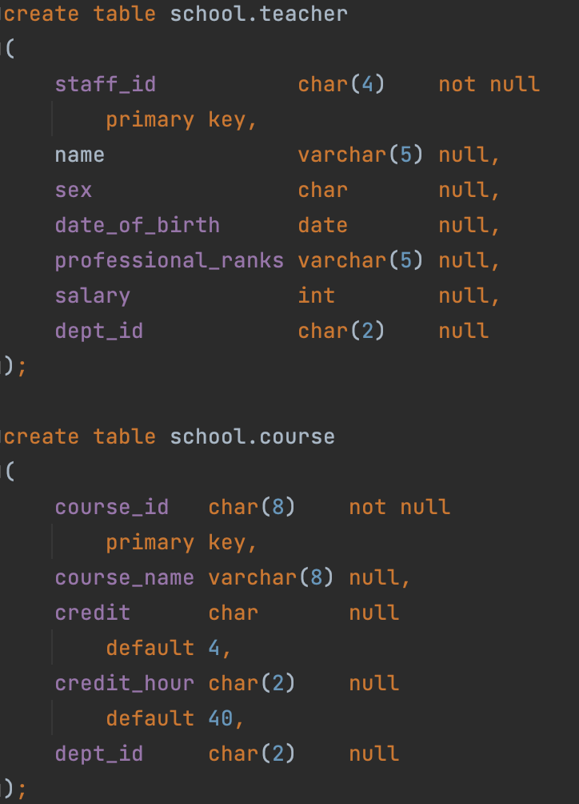
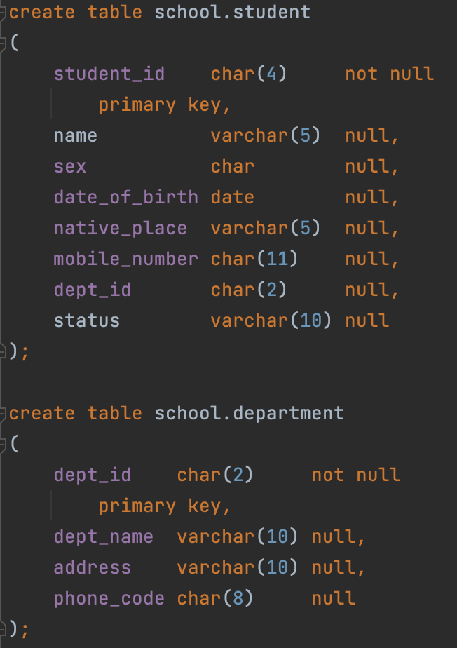
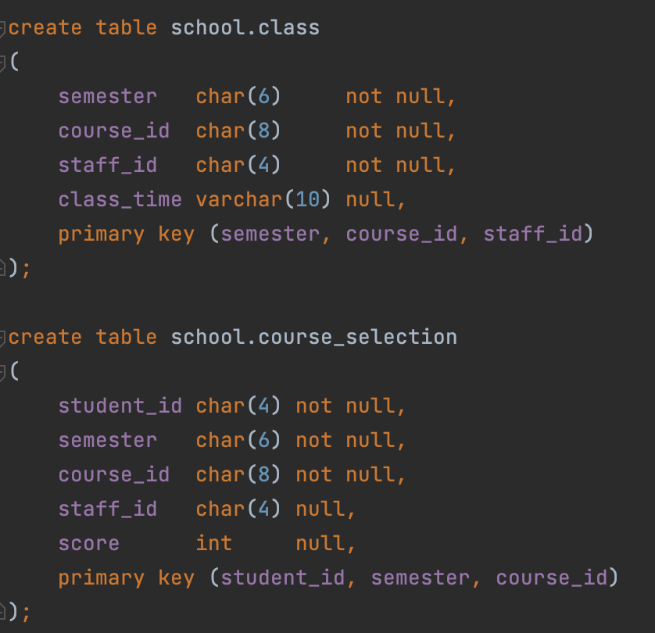
school数据库中各表的主键

Slide 4
school数据库中各表的主键
主键：其值能唯一地标识表中的每一行。这样的一列或多列称为表的主键，通过它可强制表的实体完整性。当创建或更改表时可通过定义 PRIMARY KEY 约束来创建主键。一个表只能有一个 PRIMARY KEY 约束，而且 PRIMARY KEY 约束中的列不能接受空值。由于 PRIMARY KEY 约束确保唯一数据，所以经常用来定义标识列。除外，主键的唯一性，用于其他表的外键关联。
联合主键：允许通过多个字段唯一标识记录，即两个或更多的字段都设置为主键，这种主键被称为联合主键。 对于联合主键，允许一列有重复，只要不是所有主键列都重复即可。

Slide 5
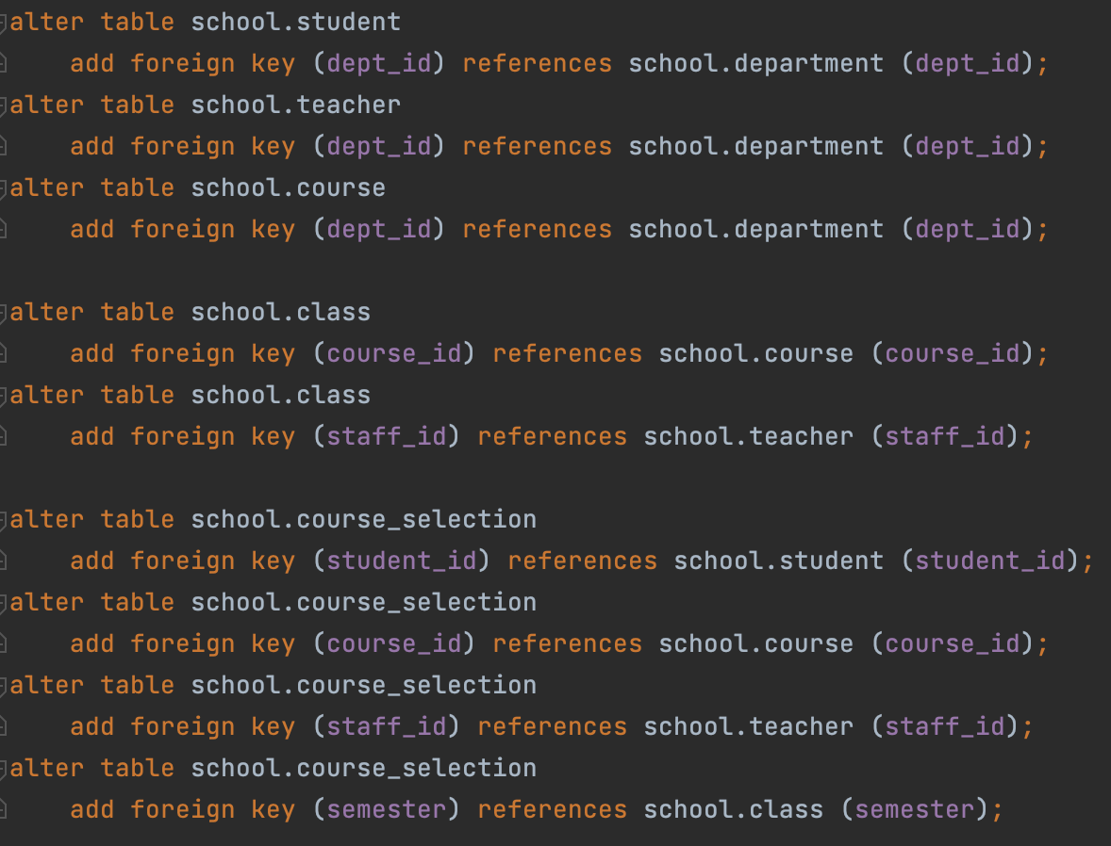
school数据库中各表的外键
定义：如果公共关键字在一个关系中是主关键字，那么这个公共关键字被称为另一个关系的外键。由此可见，外键表示了两个关系之间的相关联系。以另一个关系的外键作主关键字的表被称为主表，具有此外键的表被称为主表的从表。外键又称作外关键字。
不同类型的关系：
一对多：学生--院系、开课表--课程表
多对多（通过中间表的两个一对多实现）：
课程表--（开课表）--教师
学生--（选课表）--课程表
联合主键：
联合主键中的某一列有重复，仍然可以作为其他表外键引用的列。联合主键作为整体，是没有重复的行数据的。

Slide 6
school数据库中各表的外键
遵循规则：
父表必须已经存在于数据库中，或者是当前正在创建的表
必须为父表定义主键或者非空唯一列
主键不能包含空值，但允许在外键中出现空值
外键中列的数目必须和父表的主键中列的数目相同
外键中列的数据类型必须和父表主键中对应列的数据类型相同
外键约束作用：
阻止执行（RESTRICT）
从表插入新行，其外键值不是主表的主键值便阻止插入
从表修改外键值，新值不是主表的主键值便阻止修改
主表删除行，其主键值在从表里存在便阻止删除(要想删除，必须先删除从表的相关行)
主表修改主键值，旧值在从表里存在便阻止修改(要想修改，必须先删除从表的相关行)
级联执行（CASCADE）
主表删除行，连带从表的相关行一起删除
主表修改主键值，连带从表相关行的外键值一起修改

Slide 7
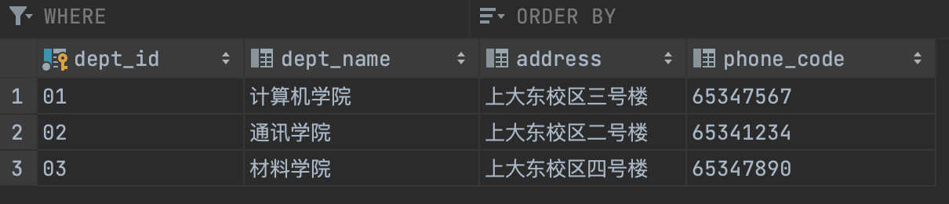
在学生表中的dept_id字段输入“04”
发生错误，学生表中dept_id被设置为外键，被引用的字段为department表中dept_id，其中只有01、02、03三个值，04院系不存在于其中，，学生表不应该存在属于该院系的学生。

Slide 8
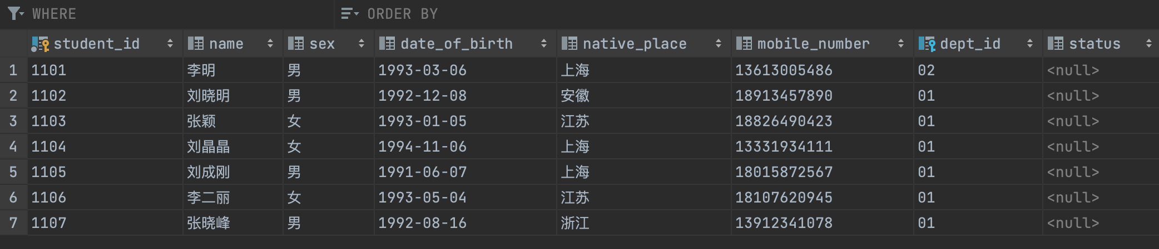
在院系表中删除dept_id为“01”记录
发生错误， dept_id是被引用的字段，作为了student表的外键，在student表中仍然存在dept_id字段为01的数据，因此约束了主键中该字段的删除。

Slide 9
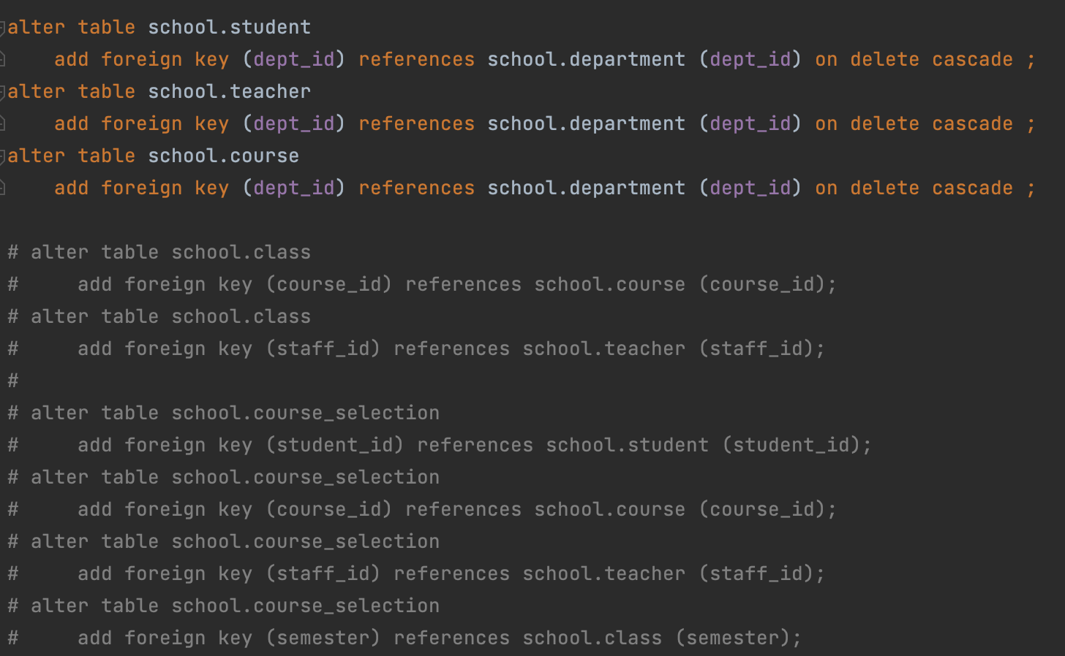
在院系表中删除dept_id为“01”记录
可以使用级联删除实现删除，为了验证结果，只设置左图中的三个外键，并加上on delete cascade字段。
再次执行删除语句，成功删除，查看学生表，所有包含dept_id为01的行数据也同时被删除（仅剩一条dept_id为02的数据）。

